Slide 1



Tinkerforge
Alex
Anne
Olli

Slide 2
Vorstellung
Wer seid ihr und wer sind wir?

Slide 3
Wir
Alex
Bayern, 33
Anne
Niedersachsen, 28
Olli
Niedersachen, 28

Slide 4
Ihr
Wie alt seid ihr?
10-11
12-13
13-15
Welche Erfahrung habt ihr?
Was fasziniert euch?

Slide 5
Spielregeln
Fragen könnt ihr jederzeit stellen
meldet euch bitte
Vorsicht mit der Elektronik
Bauteile könnt ihr mit nach Hause nehmen
Spaß soll es machen ☺

Slide 6
Das Internet der Dinge
Eine Einleitung

Slide 7
Das Internet der Dinge
alltägliche Geräte nutzen Internet
Fernseher
Armbanduhren
Thermometer
Kühlschränke
Regelungsanlage für Heizung

Slide 8
Das Internet der Dinge
Geräte als Teil des Internets
Internet of Things
Abkürzung: IoT

Slide 9
IoT mit Tinkerforge
Wie es grundsätzlich funktioniert

Slide 10
IoT mit Tinkerforge
Ähnlich wie Lego
Masterbrick (Herz)
Sensoren (Ohren, Augen, Fühler)
Thermometer, Distanzsensor
Aktoren (Arme und Beine)
Motor
Ausgabegeräte
Pieper, 7-Segementanzeige

Slide 11
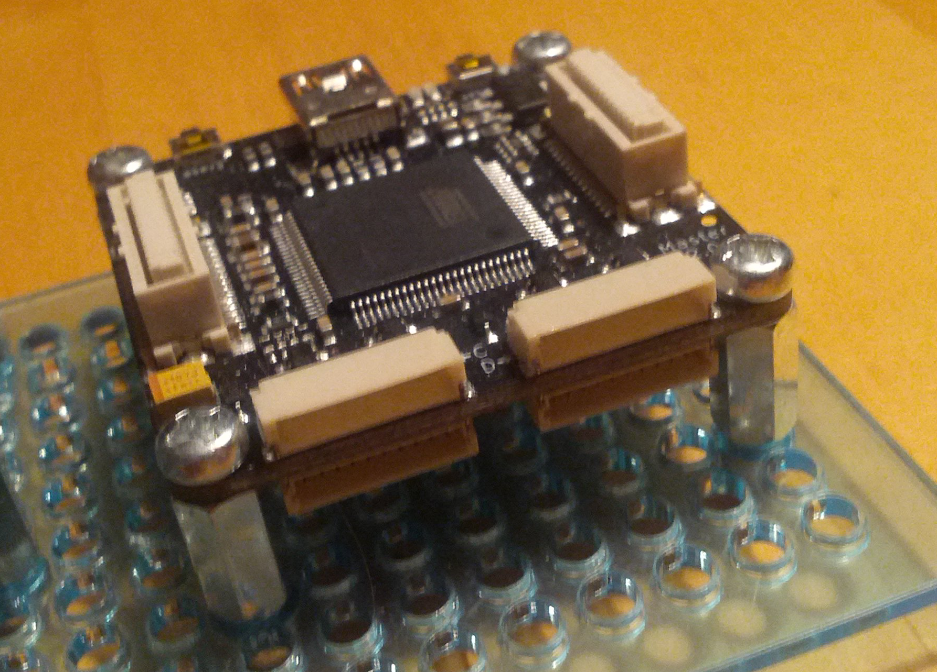
IoT mit Tinkerforge
Euer MasterBrick

Slide 12
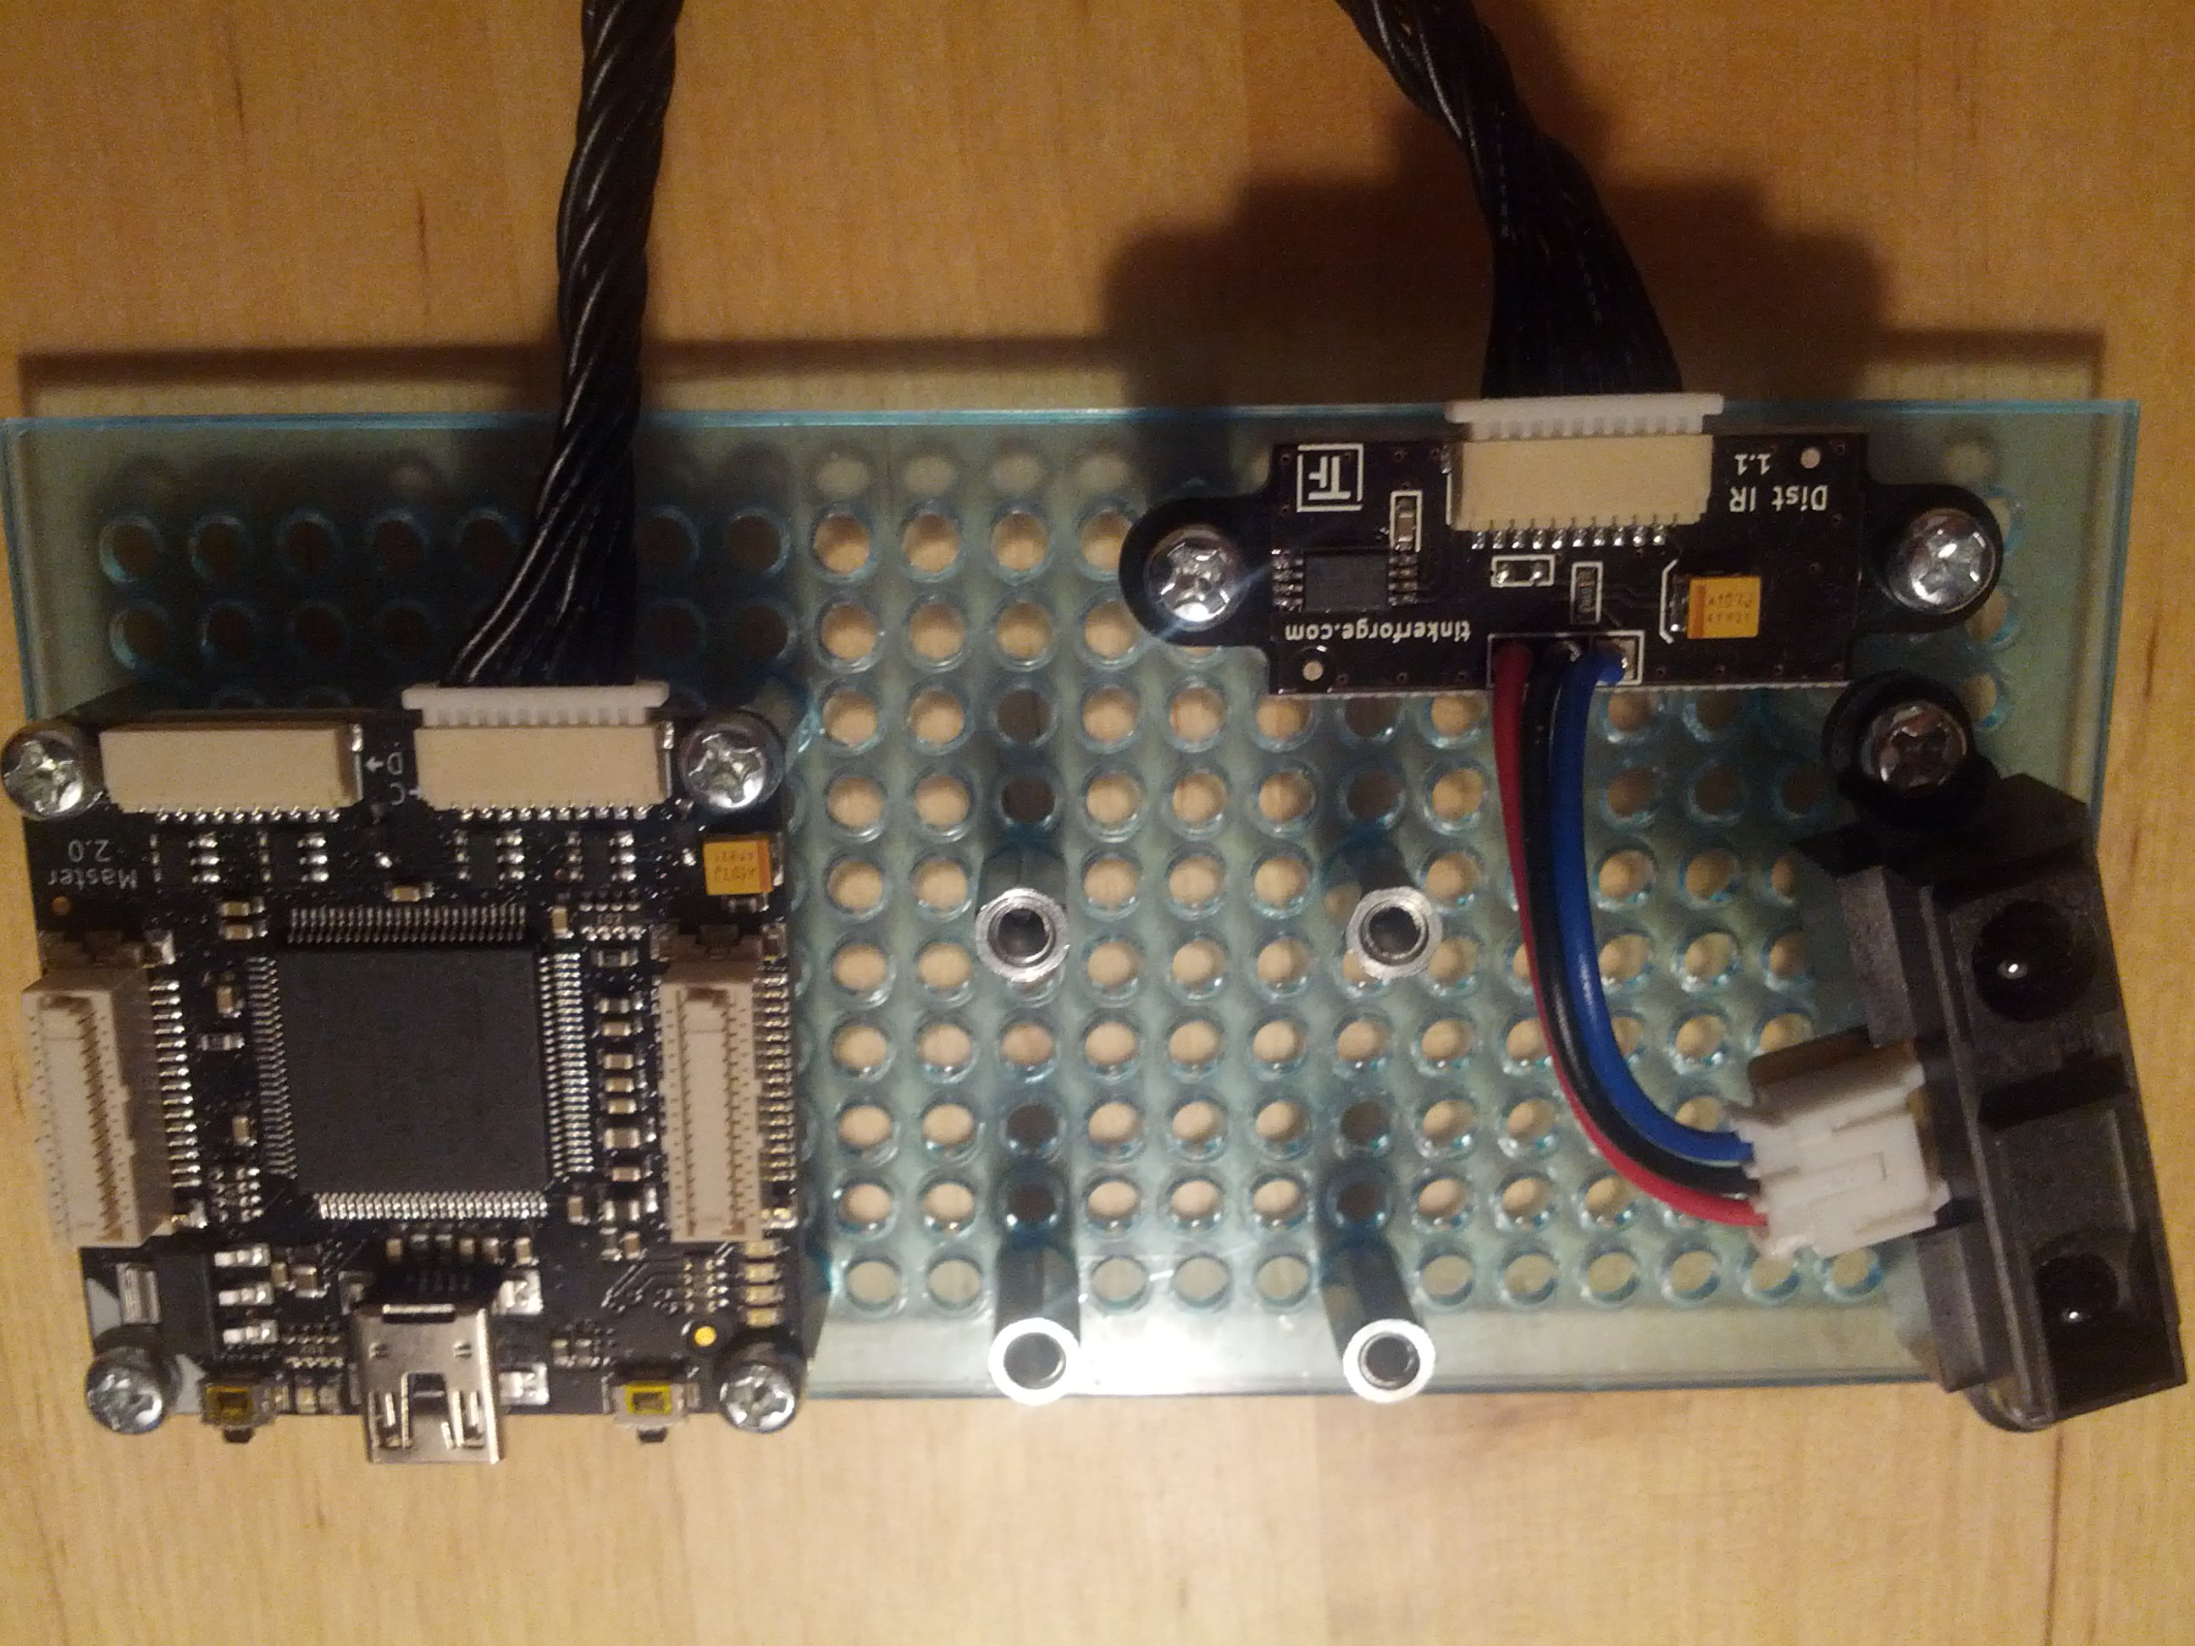
IoT mit Tinkerforge
MasterBrick mit IR-Entfernungsbricklet

Slide 13
IoT mit Tinkerforge
Stromversorgung durch USB
Steuerprogramme
am PC entwickelt (Java)
mit USB übertragen

Slide 14
IoT mit Tinkerforge
brickd
Hilfsprogramm
hat keine Oberfläche
läuft im Hintergrund
damit wir mit den Bauteilen reden können

Slide 15
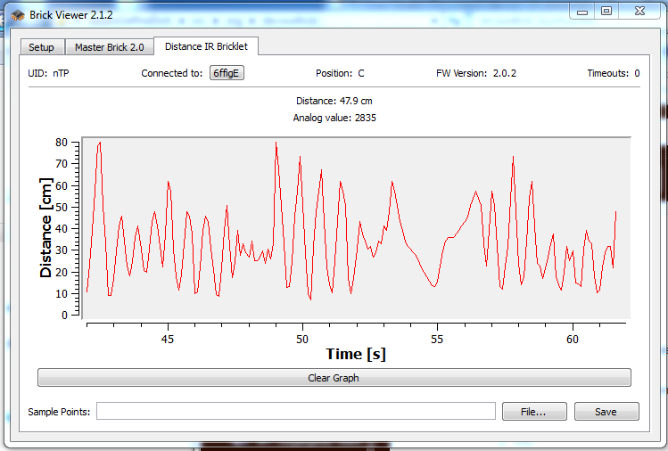
IoT mit Tinkerforge
BrickViewer

Slide 16
Cheat Sheet
Die Details

Slide 17
Cheat Sheet
Projektaufbau
/home/pi/Devoxx4Kids/tinkerforge
Projekt
org/devoxx4kids
Main.java
src
build.sh

Slide 18

https://www.flickr.com/photos/roshanyadama/11915951346
https://creativecommons.org/licenses/by/2.0/

Slide 19
Zum Abschluss
Ausblick, Fragen und Antworten

Slide 20
Perspektive: SoftwareentwicklerIn
Interesse und Engagement
Gute Noten in der Schule
in Mathe gut aufpassen
Ausbildung
Fachinformatiker
Studium
Informatik

Slide 21

Fragerunde
https://www.flickr.com/photos/10557450@N04/6632470867/
https://creativecommons.org/licenses/by-nc/2.0/

Slide 22
Das Beobachter-Muster
Wie verbreiten sich bei euch in der Schule Neuigkeiten?
ihr fragt einen Freund / eine Freundin
jemand erzählt euch etwas Neues

Slide 23
Das Beobachter-Muster
Stellt euch vor
keine Lust nachzufragen
beauftragt einen Freund / eine Freundin, euch zu informieren
auch genannt publish (veröffentlichen) and subscribe (abonnieren)

Slide 24
Cheat Sheet
Die Details

Slide 25
Cheat Sheet
Ändern von Programm-Code mit nano
nano /home/xy/Devoxx4Kids/Distanz/src/…
Speichern mit strg+o
Beenden mit strg+x
/home/xy/Devoxx4Kids/Distanz/build.sh

Slide 26
Cheat Sheet
Aufbau eines TinkerForge-Programms
public class main (String args) { … } ← das wird von eurem Computer ausgeführt, wenn ihr das Programm startet
BrickletReader brickletReader = new BrickletReader();
brickletReader.readBricklets(HOST, PORT);
← um eine Verbindung zu den Bauteilen aufzunehmen, muss man sie erst finden
Bricklet segmentBricklet = brickletReader.getBrickletByDeviceId(BrickletDistanceIR.DEVICE_IDENTIFIER); ← hier identifizieren ein IRDistance Bricklet

Slide 27
Cheat Sheet
Aufbau eines TinkerForge-Programms
IPConnection ipcon = new IPConnection(); ← um mit den Bricklets zu reden, bauen wir eine Verbindung auf
BrickletDistanceIR dir = new BrickletDistanceIR(segmentBricklet.getUid(), ipcon); ← hier bauen wir uns einen Stellvertreter im Quellcode für unser Bricklet
ipcon.connect(HOST, PORT); ← und jetzt endlich bauen wir die Verbindung zu unserer Schaltung auf

Slide 28
Cheat Sheet
Aufbau eines TinkerForge-Programms
dir.setDistanceCallbackPeriod(1000); ← hier sagen wir, dass wir einmal pro Sekunde benachrichtigt werden wollen
dir.addDistanceListener(new BrickletDistanceIR.DistanceListener() {
@Override
public void distance(int distance) {
System.out.println("Neuer Wert: " + (distance / 10) + " cm");
}
});
← Ui, das ist aber viel… hier ist nur der mittlere Teil unter dem “@Override” wichtig, hier beschreibt ihr, was getan werden soll, wenn ihr benachrichtigt werdet.

Slide 29
Cheat Sheet
Aufbau eines TinkerForge-Programms
System.out.println("Press key to exit"); ← Hier wird der Text zwischen den “ " ausgegeben
System.in.read(); ← hier wartet euer Programm so lange, bis ihr eine Taste drückt
ipcon.disconnect(); ← damit beendet ihr die Verbindung zu eurem MasterBrick und beendet damit alles Weitere….

Slide 30
Cheat Sheet
Hilfe für später
Infos und Beispiele zu allen Bausteinen von Tinkerforge
z.B. Distance IR Bricklet
http://www.tinkerforge.com/de/doc/Software/Bricklets/DistanceIR_Bricklet_Java.html
Oder Piezo Speaker Bricklet
http://www.tinkerforge.com/de/doc/Software/Bricklets/PiezoSpeaker_Bricklet_Java.html
Eine Übersicht aller Bausteine
http://www.tinkerforge.com/de/doc/index.html#/software-java-open

